Slide 1
Викторина «Хочу всё знать»

Slide 2
Разминка

Slide 3
ВЫБЕРИТЕ ПТИЦУ, В НАЗВАНИИ КОТОРОЙ 2 СЛОГА
ВОРОБЕЙ
ДЯТЕЛ
КЛЕСТ

Slide 4
ДЯТЕЛ

Slide 5
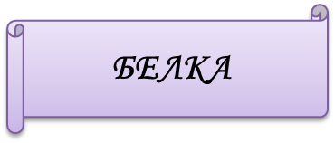
ВЫБЕРИ ЖИВОТНОЕ, В НАЗВАНИИ КОТОРОГО 1 СЛОГ

Slide 6
ЛОСЬ

Slide 7
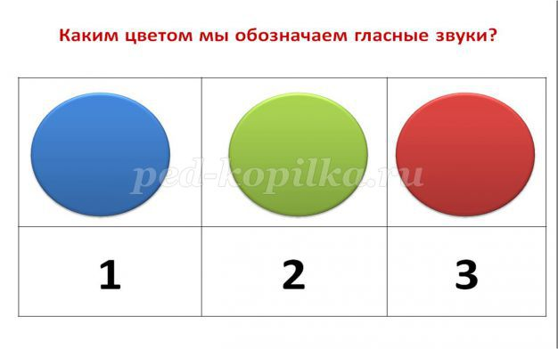
КАКИМ ЦВЕТОМ МЫ ОБОЗНАЧАЕМ ГЛАСНЫЕ ЗВУКИ

Slide 9
ВЫБЕРИ ЦВЕТОК, НАЗВАНИЕ КОТОРОГО ЗАКАНЧИВАЕТСЯ НА ГЛАСНЫЙ ЗВУК
РОЗА
МАК
ТЮЛЬПАН

Slide 11
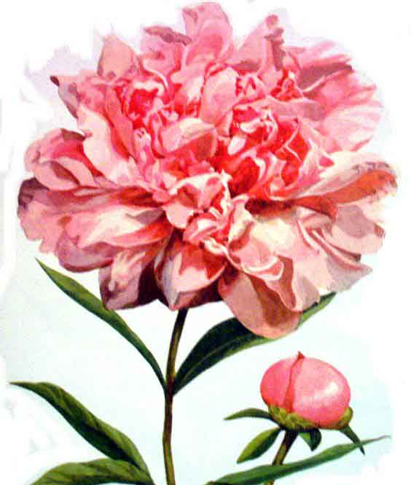
ВЫБЕРИ ЦВЕТОК, НАЗВАНИЕ КОТОРОГО ЗАКАНЧИВАЕТСЯ НА СОГЛПСНЫЙ ЗВУК
ПИОН
ГВОЗДИКА
РОМАШКА

Slide 12
ПИОН

Slide 13
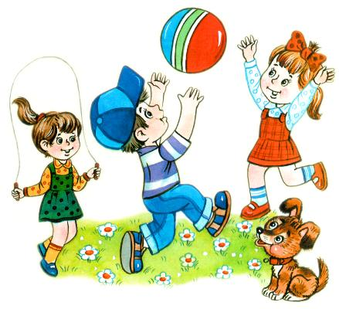
ПЕРЕМЕНКА

Slide 14
МОЗГОВОЙ ШТУРМ

Slide 15
НАЙДИ ДВА ОДИНАКОВЫХ ОТВЕТА
5-3
7-1
2+2
8-4
5+5

Slide 16
2+2
8-4
4
4

Slide 17
ОТГАДАЙ ПОСЛОВИЦУ, ЗАПИСАВ ПЕРВУЮ БУКВУ КАРТИНКИ

Slide 18
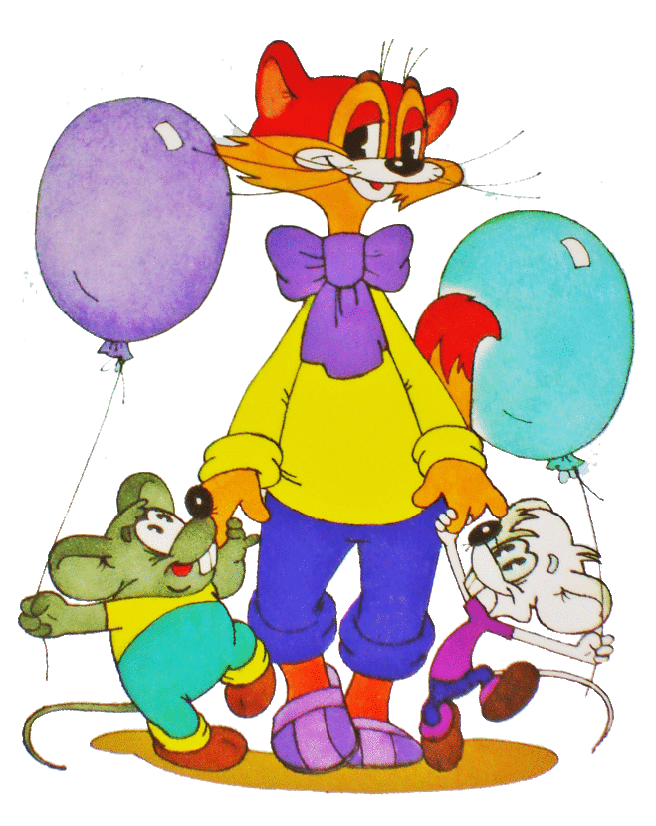
ДРУГ
ПОЗНАЕТСЯ
В
БЕДЕ

